Slide 1
Операційні системи
Взаємодія з апаратною частиною
Всеволод Дьомкін
КПІ, ФІВТ, АСОІУ, 2015

Slide 2
Аппаратна частина
Central
Processing
Unit
Main
Memory
system bus
I/O
device
I/O
device
I/O
device
I/O
device

Slide 3
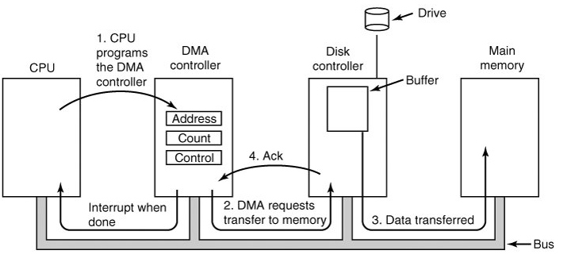
DMA

Slide 4
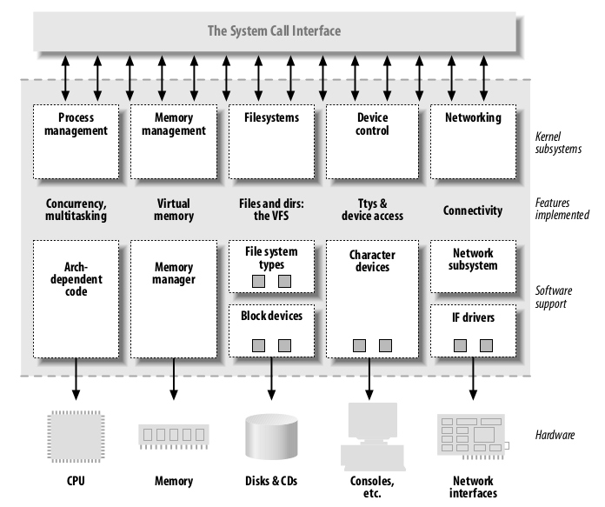
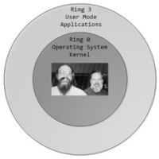
Робота ОС з аппаратною частиною

Slide 5
Час в компьютері
такт процесора
такт системної шини
jiffies
...

Slide 6
Цикл роботи процесора
Fetch instruction at IP
ld
add
st
mul
ld
sub
bne
add
jmp
…
Decode the fetched instruction
Save context
IP
Get INTR ID
Execute the decoded instruction
Lookup ISR
Advance IP to next instruction
Execute ISR
Interrupt?
yes
IRET
no

Slide 7
PIC
Slave
PIC
(8259)
IRQs
Master
PIC
(8259)
x86
CPU
Ethernet
SCSI Disk
INTR
Real-Time Clock
Keyboard Controller
Programmable Interval-Timer

Slide 8
Таблиця дескрипторів переривань
Memory Bus
IRQs
0
PIC
idtr
CPU
INTR
IDT
0
vector
N
handler
Mask points
255

Slide 9
Кільца процесора

Slide 10
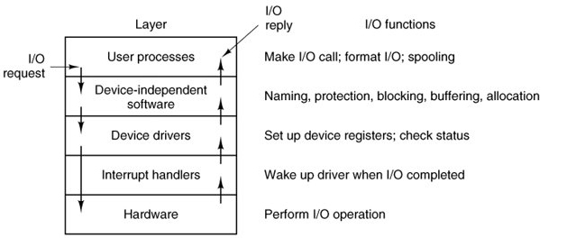
Рівні IO

Slide 11
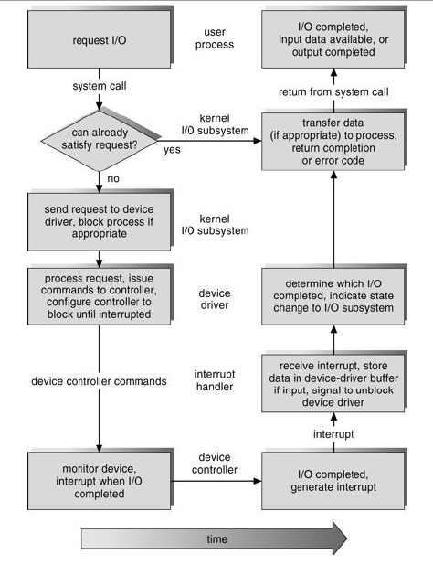
Схема обробки
IO-запиту

Slide 12
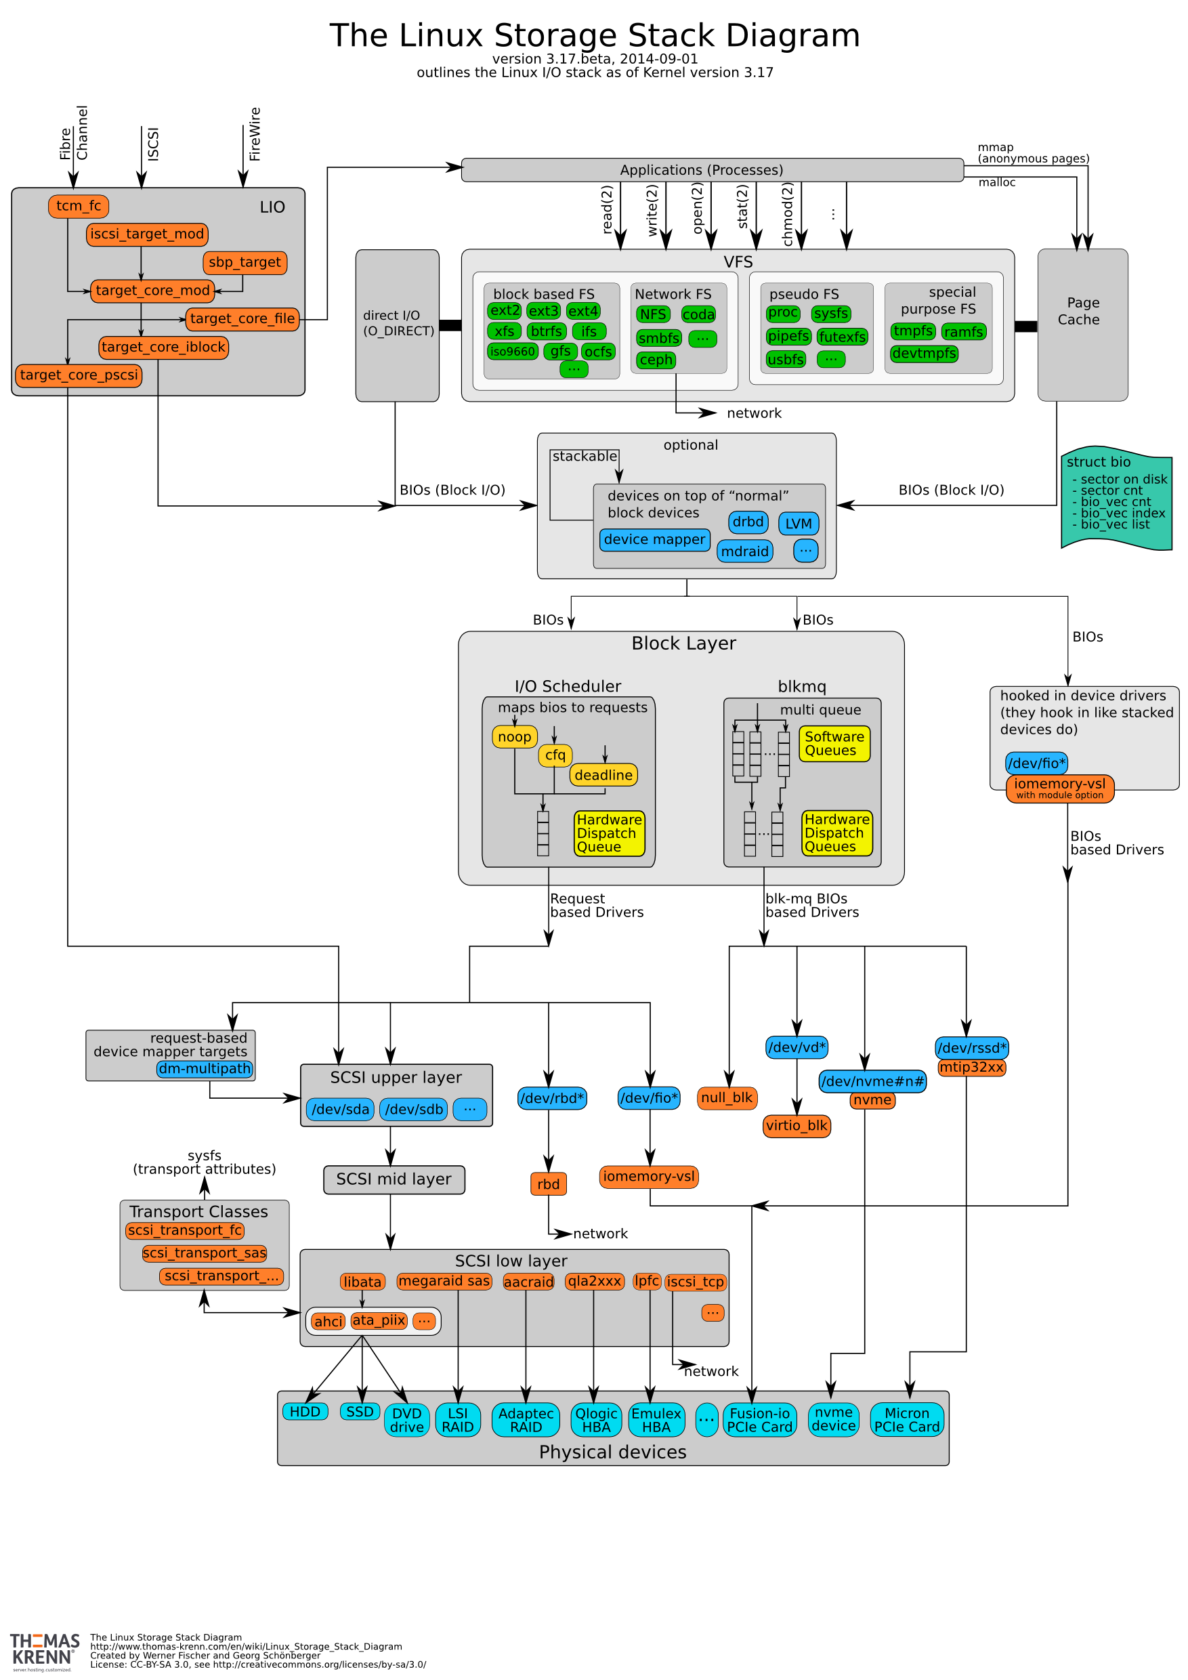

Slide 13
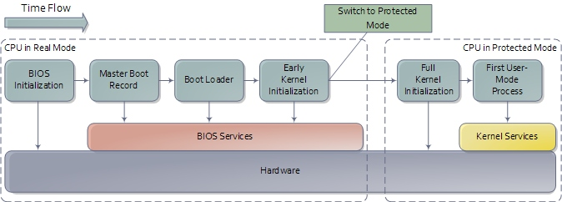
Процес завантаження системи

Slide 14
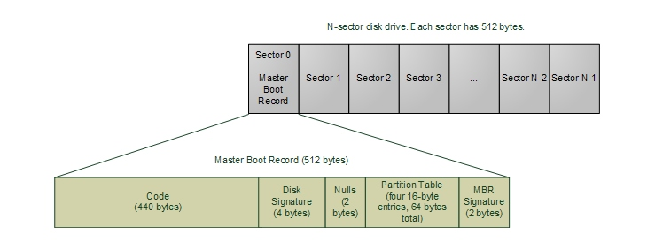
MBR

Slide 15
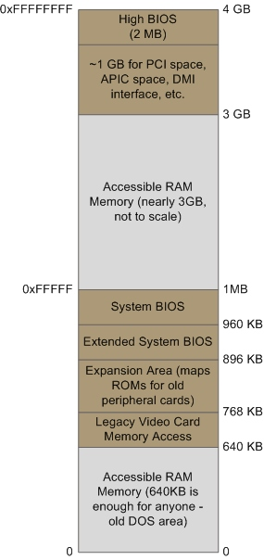
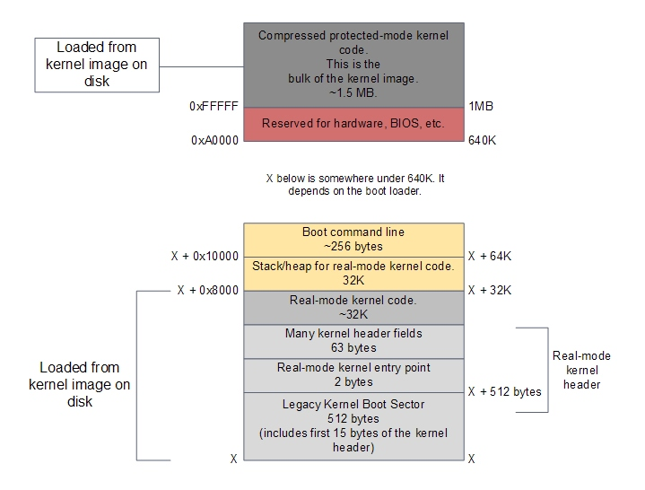
ОС в пам'яті

Slide 16
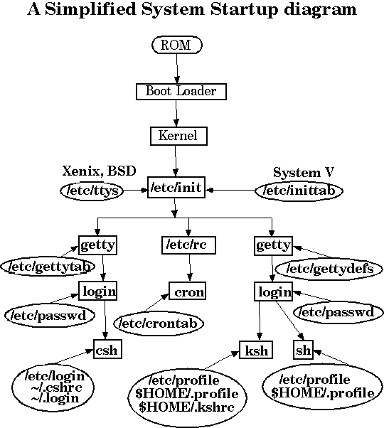
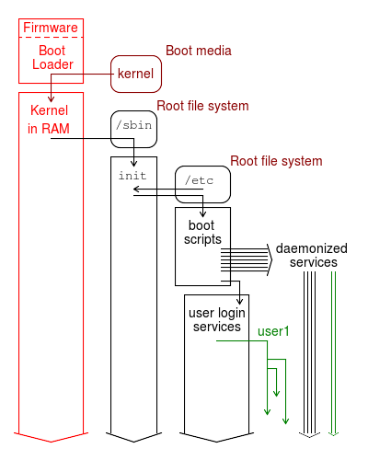
Процес init

